Slide 1
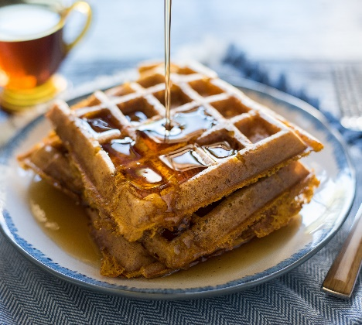
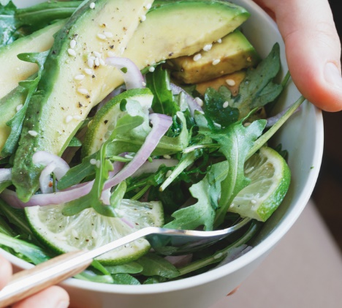
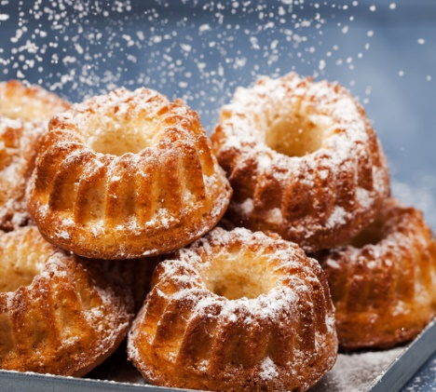
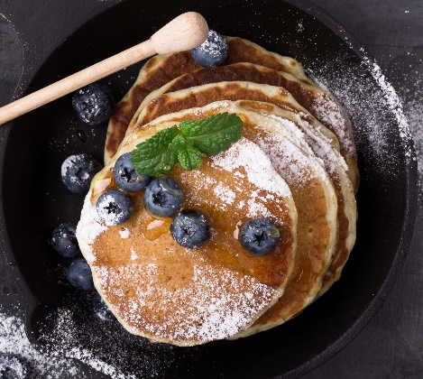
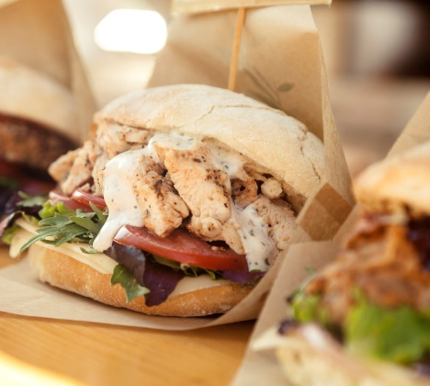
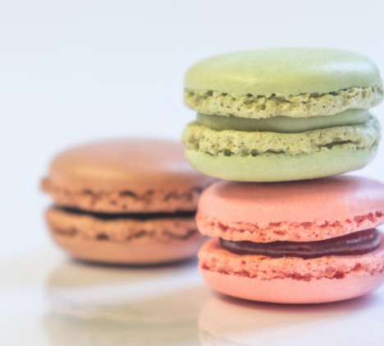
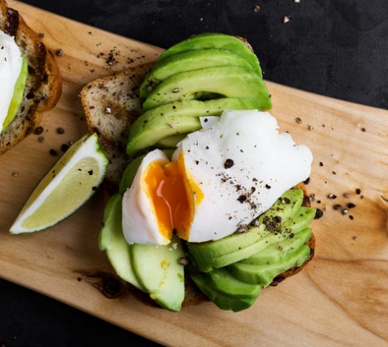
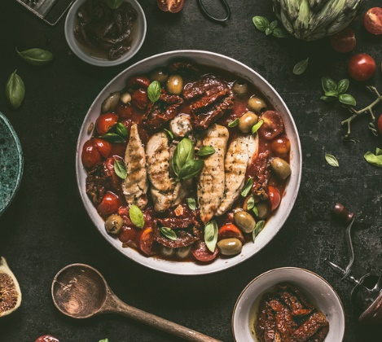
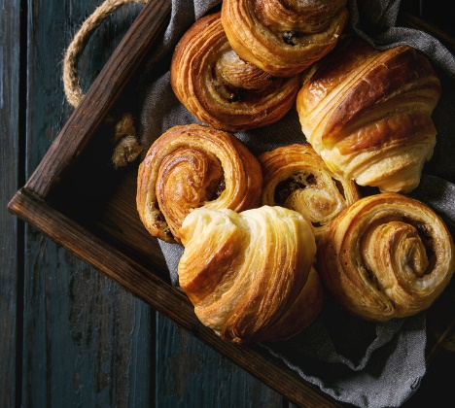
叉子和勺子
早餐
午餐
甜品
甜华夫饼 ¥12
鳄梨沙拉 ¥11
迷你圆环蛋糕 ¥6
顶部配有甜焦糖鲜奶油和切碎的坚果
酥脆的绿色蔬菜混合鳄梨、红洋葱和面包丁
按比例缩小到零食大小的经典口味圆环蛋糕
浆果煎饼 ¥13
鸡肉三明治 ¥15
马卡龙 ¥3
撒了糖粉的蓝莓煎饼
迷迭香烧鸡配夏巴塔面包卷，顶部配上经典的配菜
巧克力、绿茶或草莓口味的经典法式甜品
鳄梨面包 ¥8
能量碗 ¥17
羊角面包 ¥5
多谷物面包，顶部配以鳄梨和一个荷包蛋
藜麦和烤鸡肉，配以橄榄、西红柿和罗勒
最爱的烘焙品夹原味酱、杏仁或巧克力馅

Slide 2

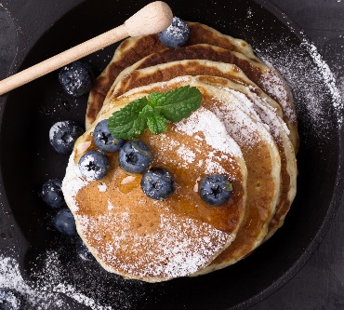
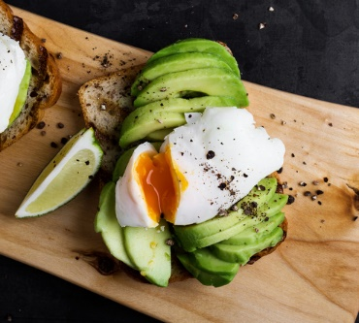
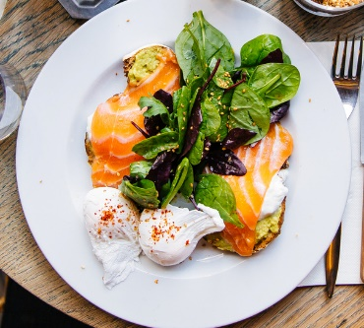
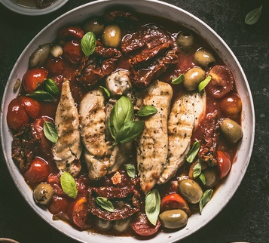

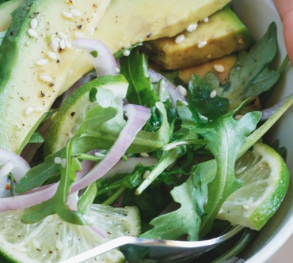
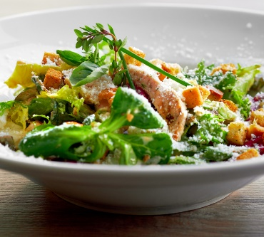
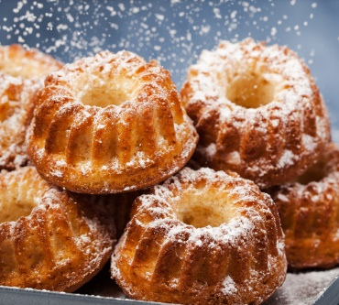
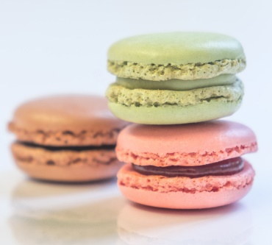

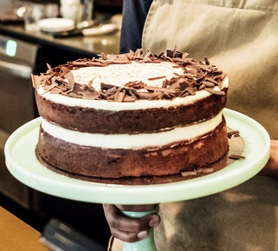
叉子和勺子
早餐
甜华夫饼 ¥12
浆果煎饼 ¥13
鳄梨面包 ¥8
三文鱼水波蛋 ¥12
顶部配有甜焦糖鲜奶油和切碎的坚果
撒了糖粉的蓝莓煎饼
多谷物面包，顶部配以鳄梨和一个荷包蛋
烤英式松饼上的三文鱼，配两个荷包蛋和蔬菜
午餐
能量碗 ¥17
鸡肉三明治 ¥15
鳄梨沙拉 ¥11
凯撒沙拉 ¥13
藜麦和烤鸡肉，配以橄榄、西红柿和罗勒
迷迭香烧鸡配夏巴塔面包卷，顶部配上经典的配菜
酥脆的绿色蔬菜混合鳄梨、红洋葱和面包丁
经典的凯撒沙拉，混合了面包丁和帕尔马干酪
甜品
迷你圆环蛋糕 ¥6
马卡龙 ¥3
羊角面包 ¥5
巧克力蛋糕 ¥5
按比例缩小到零食大小的经典口味圆环蛋糕
巧克力、绿茶或草莓口味的经典法式甜品
最爱的烘焙品夹原味酱、杏仁或巧克力馅
双层巧克力脏脏蛋糕，带有淡淡的香草豆糖霜

Slide 3
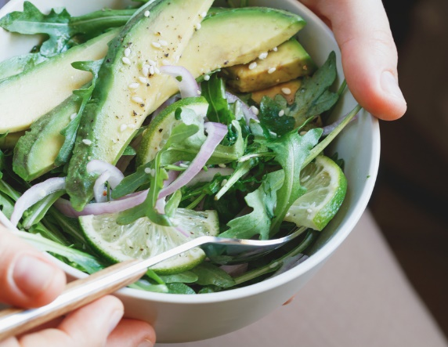
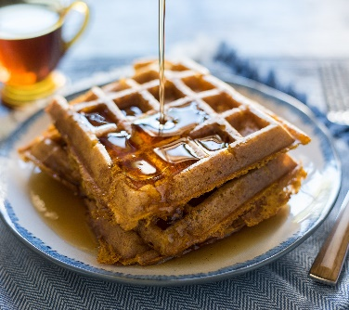
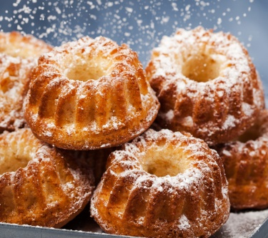
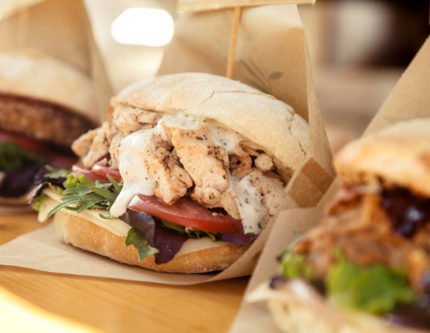
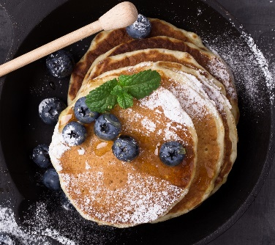
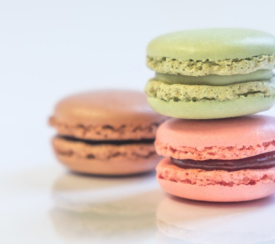
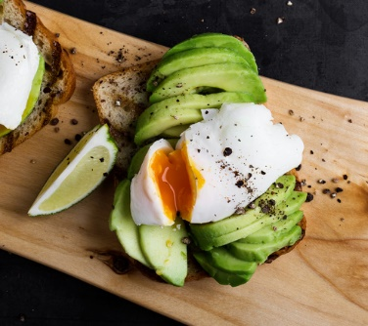
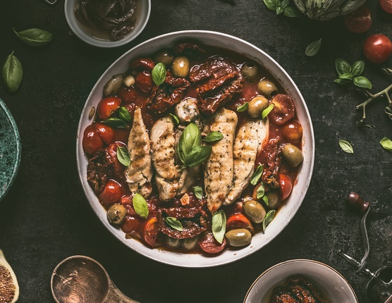
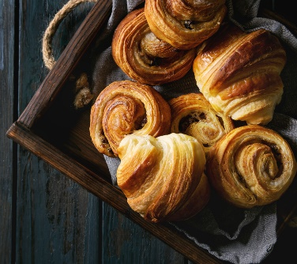
叉子和勺子
午餐
早餐
甜品
鳄梨沙拉 ¥11
甜华夫饼 ¥12
酥脆的绿色蔬菜混合鳄梨、红洋葱和面包丁
迷你圆环蛋糕 ¥6
顶部配有甜焦糖鲜奶油和切碎的坚果
按比例缩小到零食大小的经典口味圆环蛋糕
浆果煎饼 ¥13
鸡肉三明治 ¥15
马卡龙 ¥3
撒了糖粉的蓝莓煎饼
迷迭香烧鸡配夏巴塔面包卷，顶部配上经典的配菜
巧克力、绿茶或草莓口味的经典法式甜品
鳄梨面包 ¥8
羊角面包 ¥5
多谷物面包，顶部配以鳄梨和一个荷包蛋
最爱的烘焙品夹原味酱、杏仁或巧克力馅
能量碗 ¥17
藜麦和烤鸡肉，配以橄榄、西红柿和罗勒

